Slide 1
Windows API funkcijų sekų perėmimo bibliotekų tyrimas
Dainius Čeponis
Lukas Radvilavičius

Slide 2
Įžanga
Windows API
Perėmimas (angl. Hooking)
  SetWindowsHookEx
  Detours
  EasyHook
Reikalavimai
  Kernel32.dll funkcijų perėmimas
  Greitis
  Atviras Kodas

Slide 3
SetWindowsHookEx
Klaviatūros veiksmai
Pelės veiksmai
Dialogų veiksmai
Žinutės (angl. Messages), siunčiamos ekrano langams

Slide 4
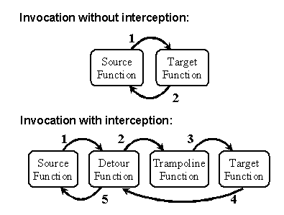
Detours

Slide 5
EasyHook
Kontroliuojamas (angl. Managed) kodas
Atminties šiukšlių (angl. Memory leaks) išvalymas
.NET nutolusių procesų funkcionalumas (angl. .NET Remoting)
Nemokama 64 bitų versija

Slide 6
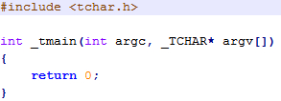
Bibliotekų startavimo testavimas
Git
time

Slide 7
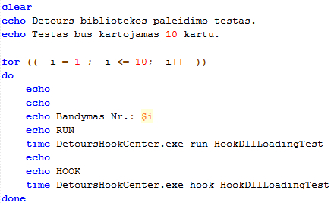
Bibliotekų startavimo testavimas

Slide 8
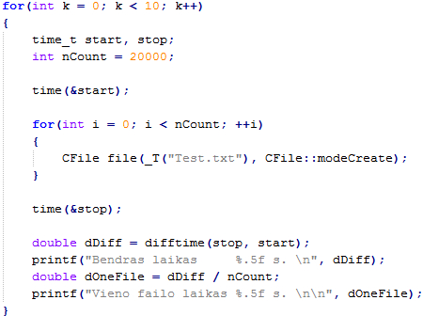
Perimtos funkcijos spartos testavimas

Slide 9
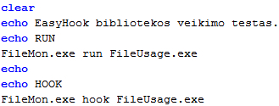
Perimtos funkcijos spartos testavimas

Slide 10
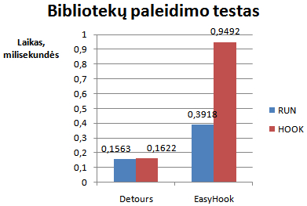
Rezultatai

Slide 11
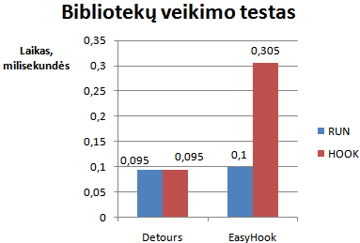
Rezultatai

Slide 12
Išvados
SetWindowsHookEx
Detours
EasyHook

